Slide 1
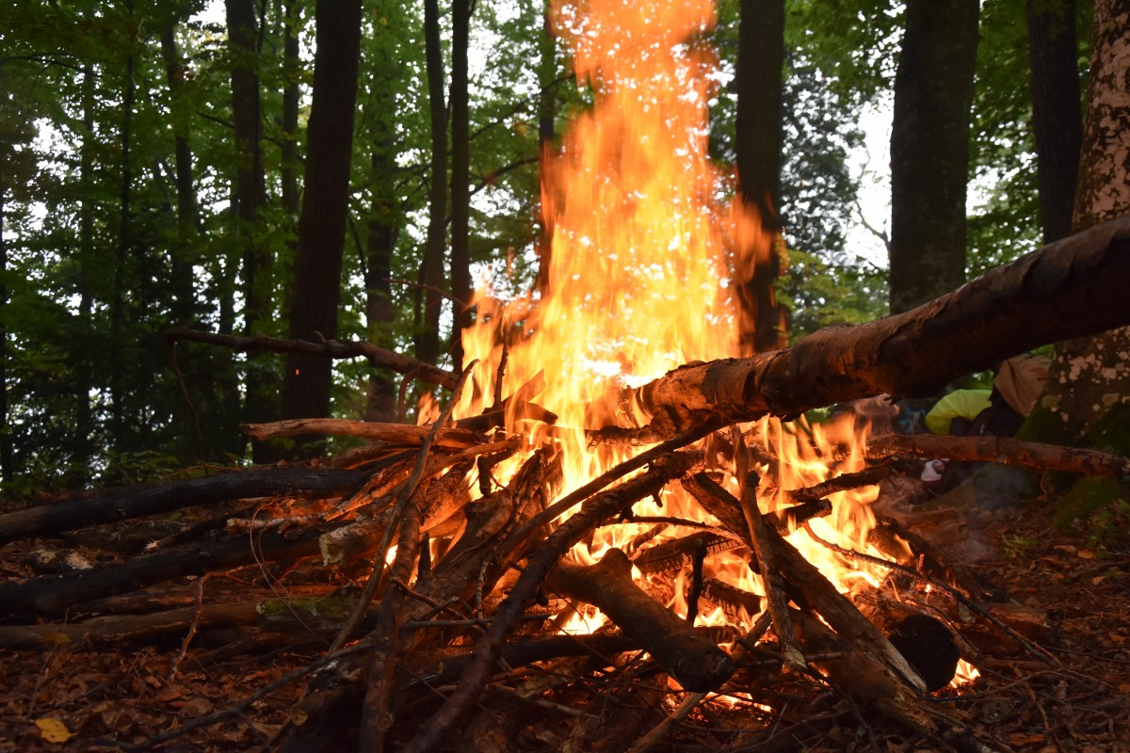
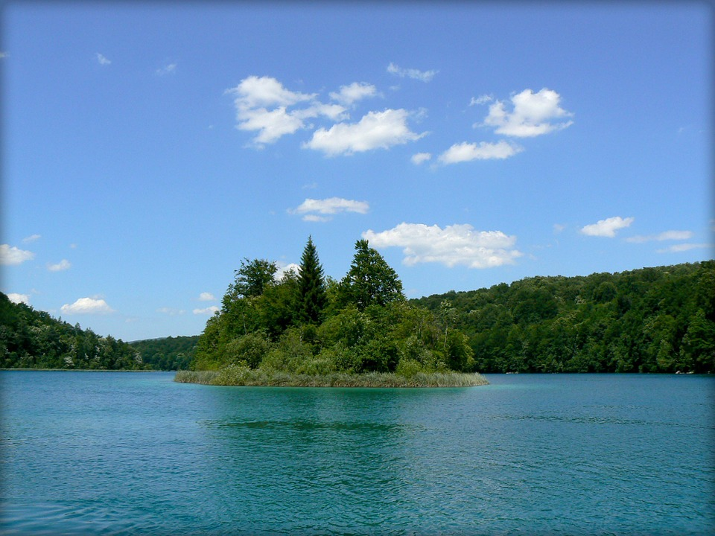
Vi har lejrbål her
Vi har lejrbål her
mellem stammer og træer
på den lille ø
i den blanke sø.

Slide 2
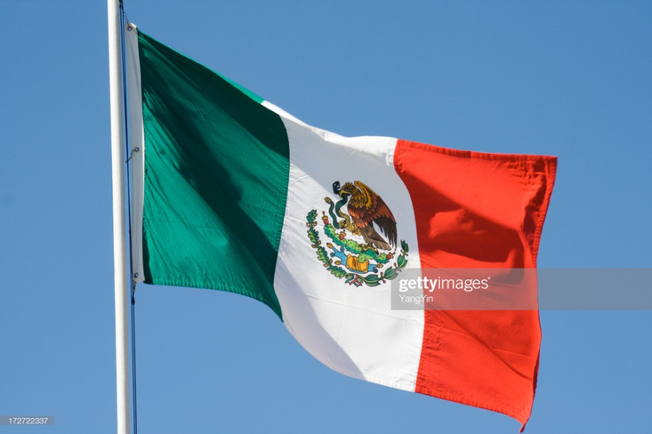
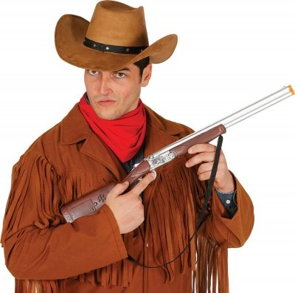
Det er Mexicos land
og en modig mand
han ka' klare sig der
med et godt gevær.

Slide 3
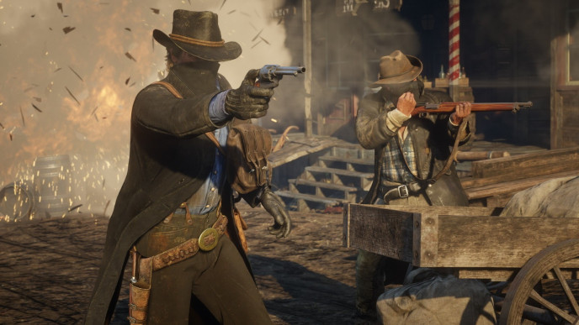
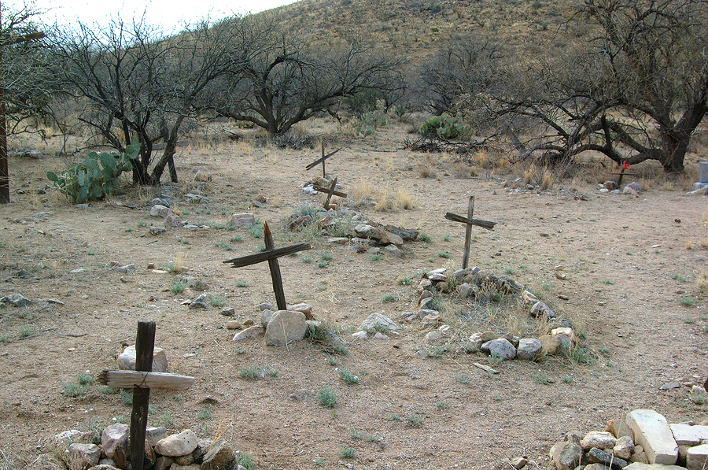
Men på Danger Hill
venter Sorte Bill
Ved et røveri
har han myrdet ti.

Slide 4
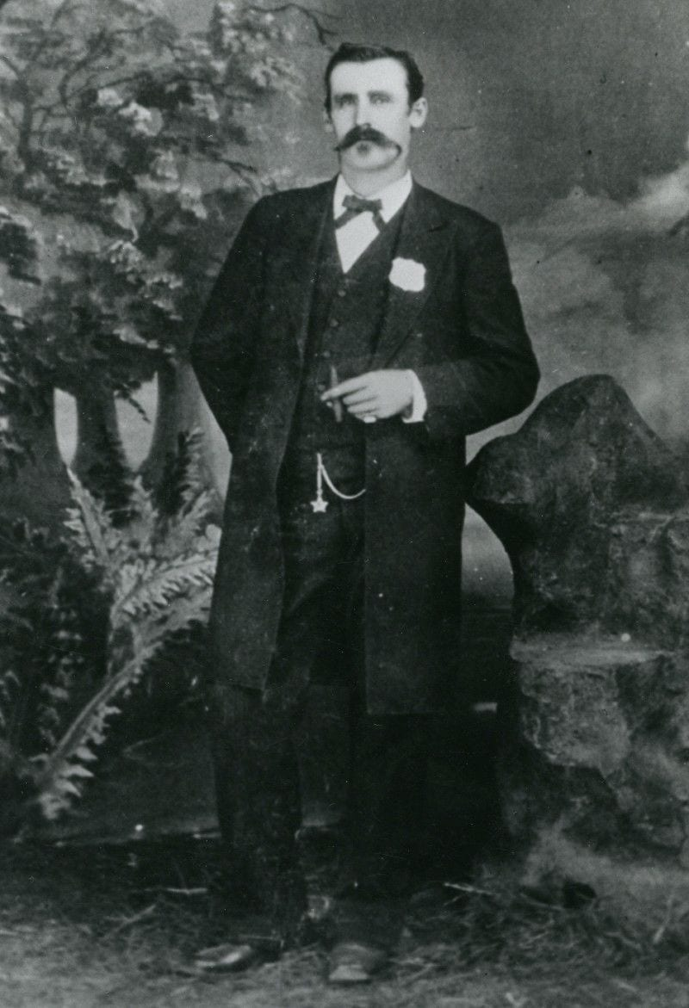
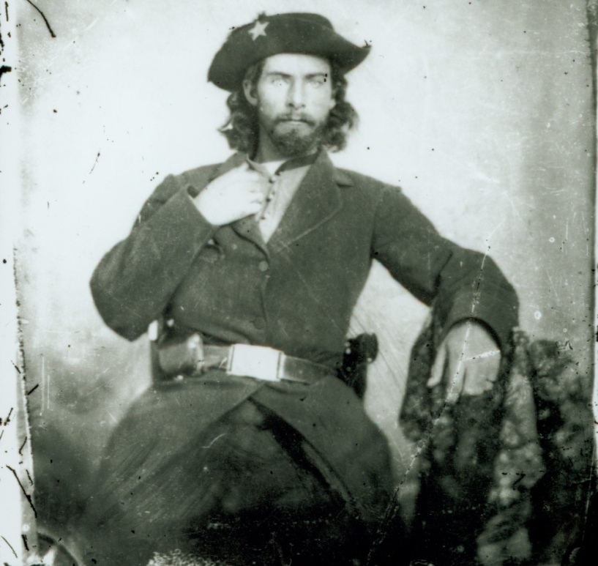
Vor sherif er død
Det var Bill, der skød,
og hvor blodet flød,
dér blev jorden rød.

Slide 5
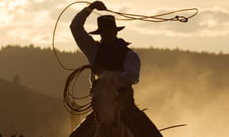
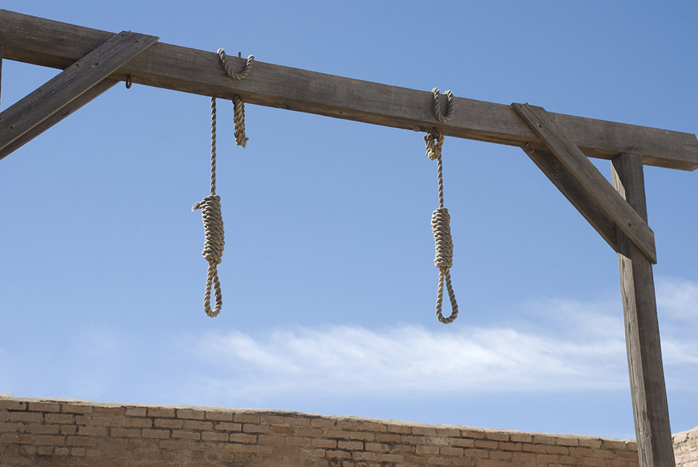
Vi har fanget Bill
ham fra Danger Hill
og hans usle krop
den skal klynges op.

Slide 6
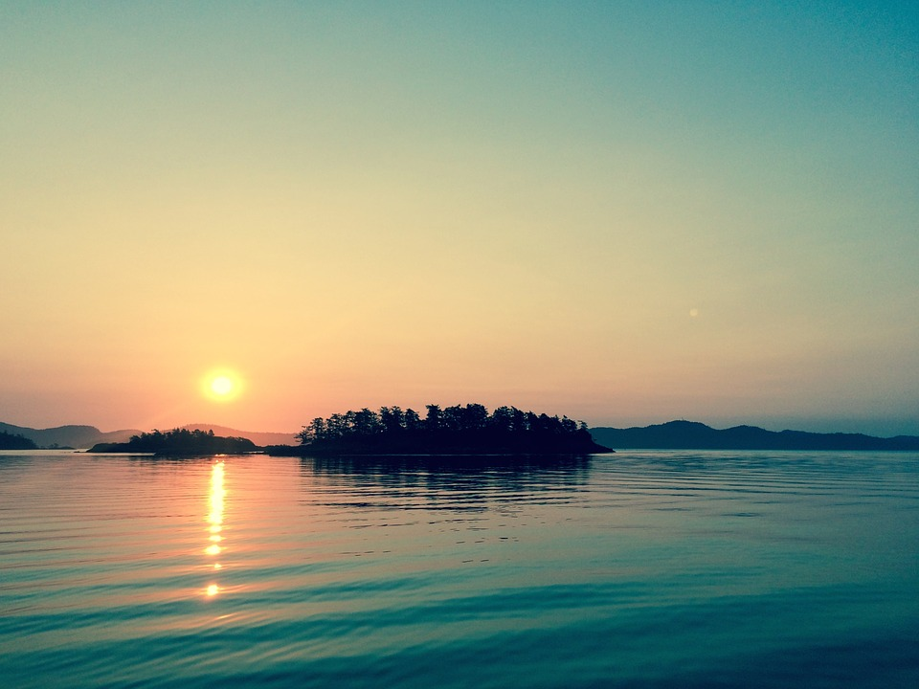
Så nu ka' vi bo
her i fred og ro
på den lille ø
i den blanke sø.

